Slide 1
Projekt Erasmus +
Hiszpania 3.10-29.10.2022
praktyki w Museo Jorge Rando w Maladze
Marcelina Burawa i Krzysztof Ornot

Slide 2
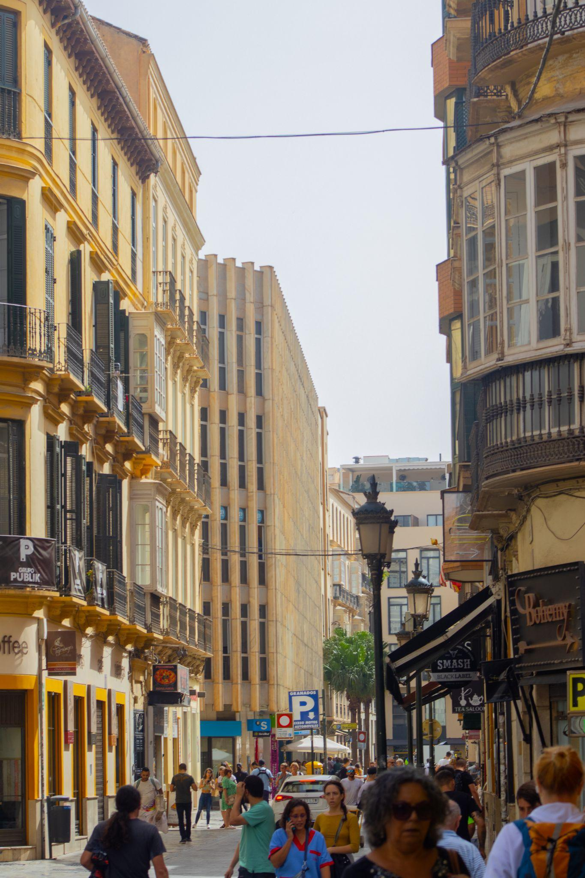
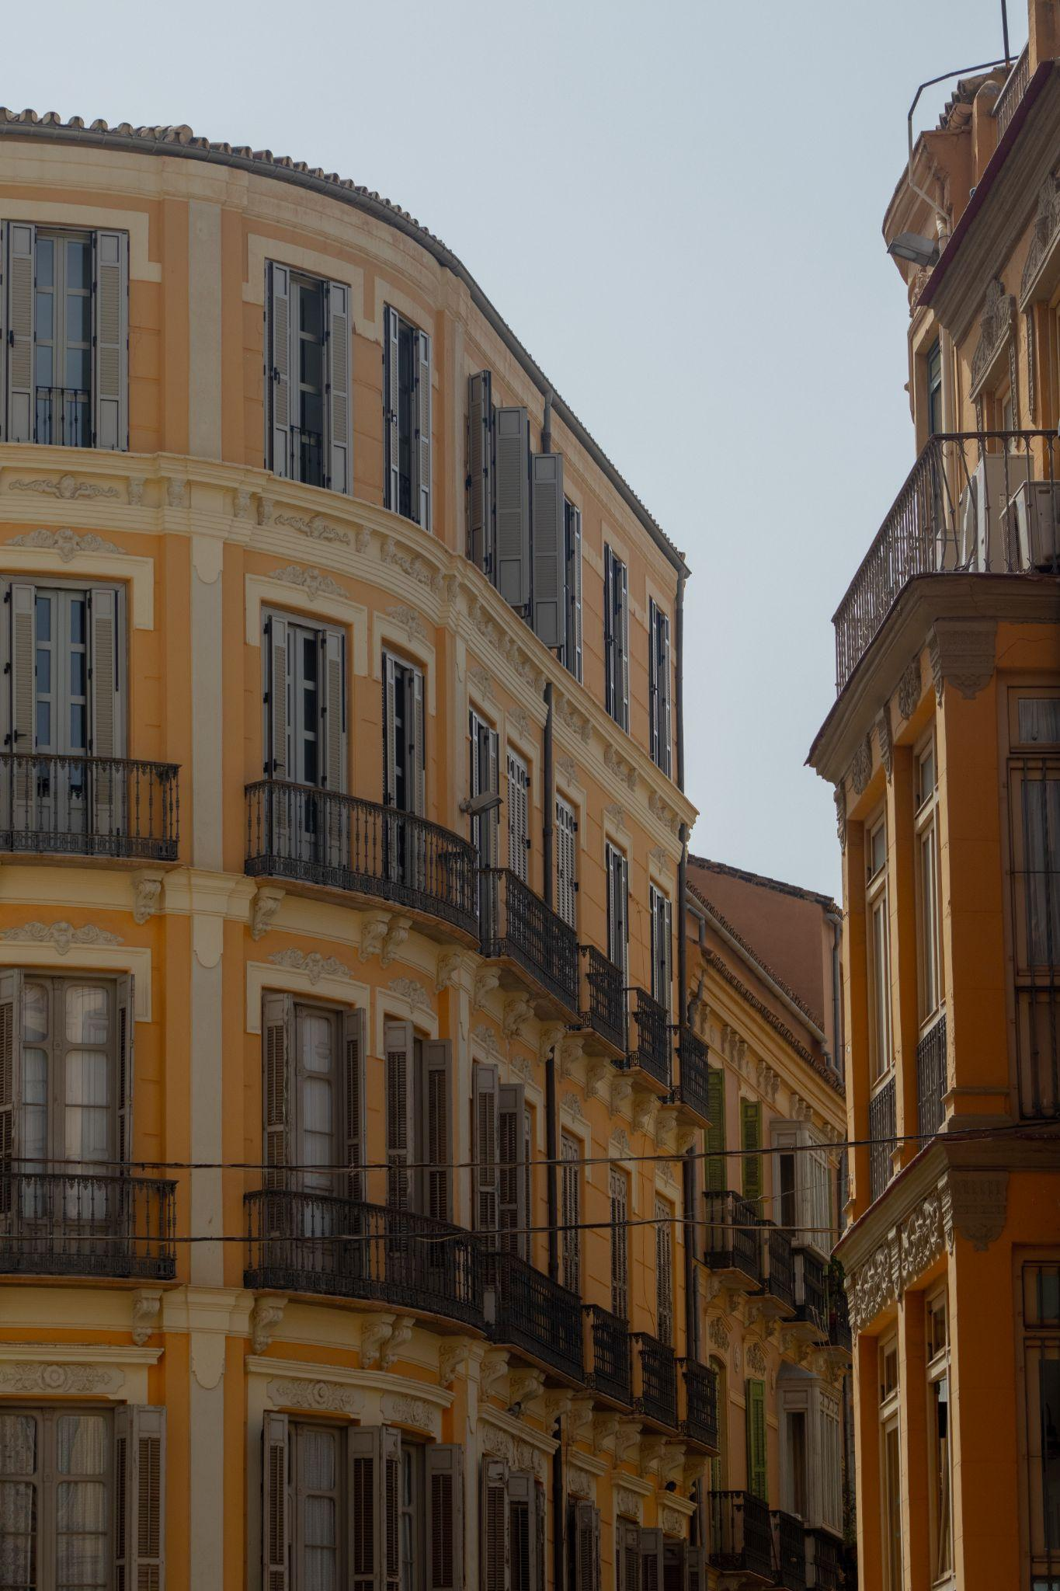
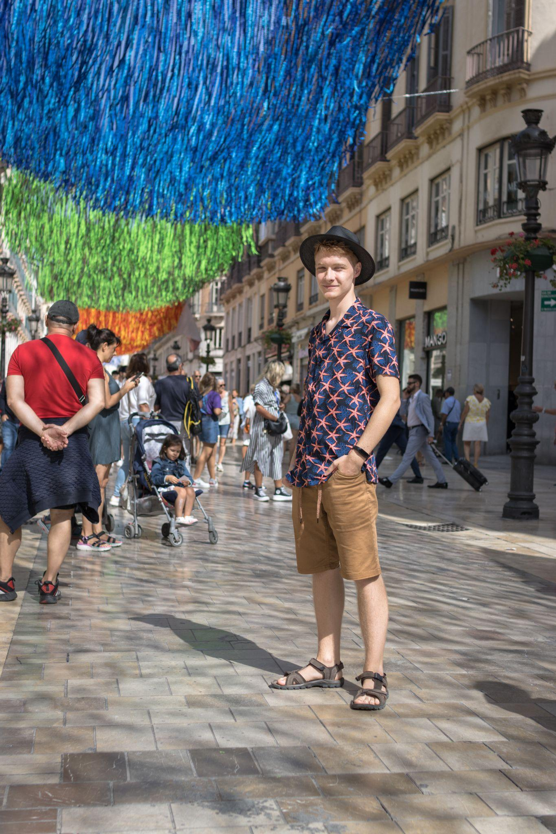
Malaga

Slide 3
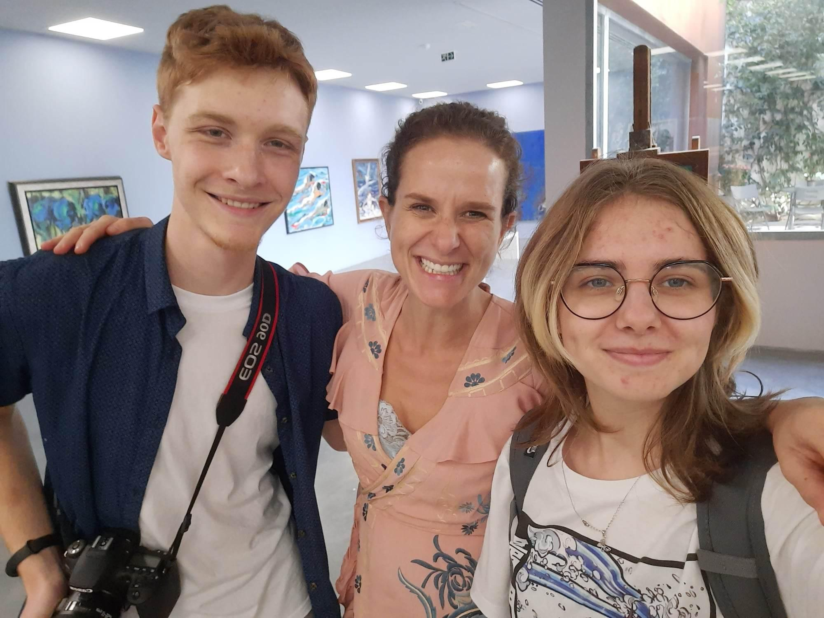
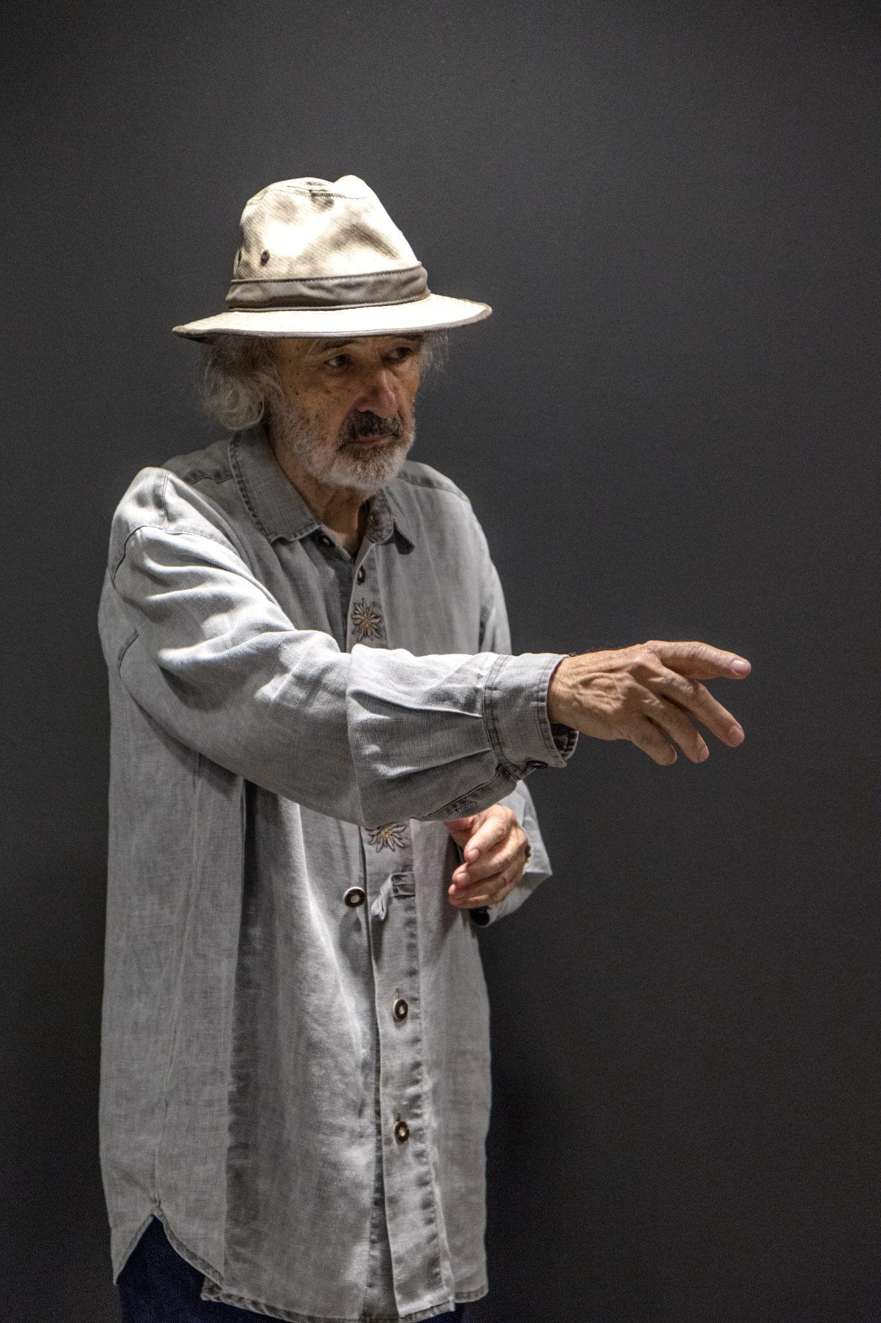
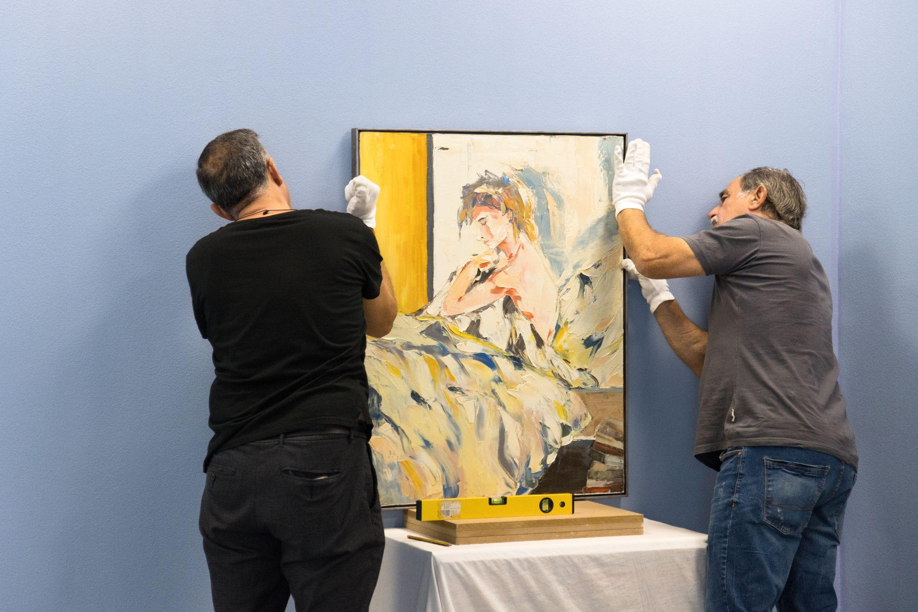
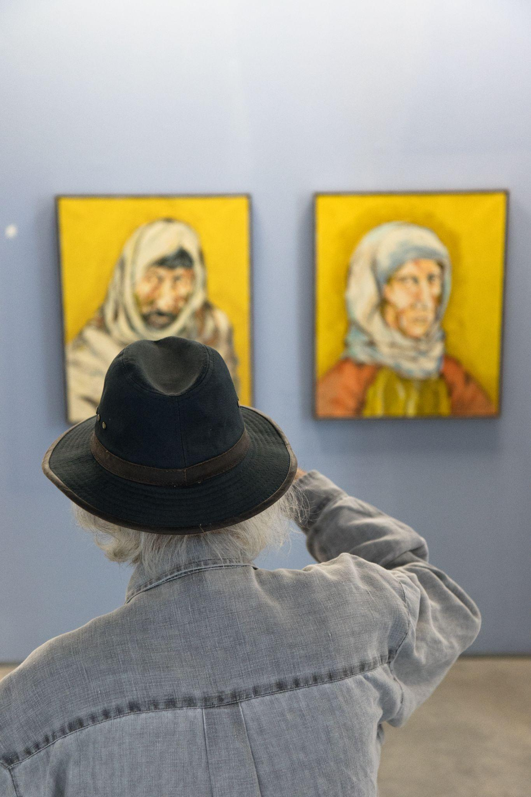
Kilka słów o miejscu w którym mieliśmy praktyki:
praktyki odbywaliśmy w Muzeum Jorge Rando - hiszpańskiego neo-ekspresjonistycznego malarza i rzeźbiarza
zostaliśmy bardzo ciepło przyjęci przez naszych pracodawców, jak przez większość hiszpanów - jest to bardzo towarzyski i otwarty naród

Slide 4
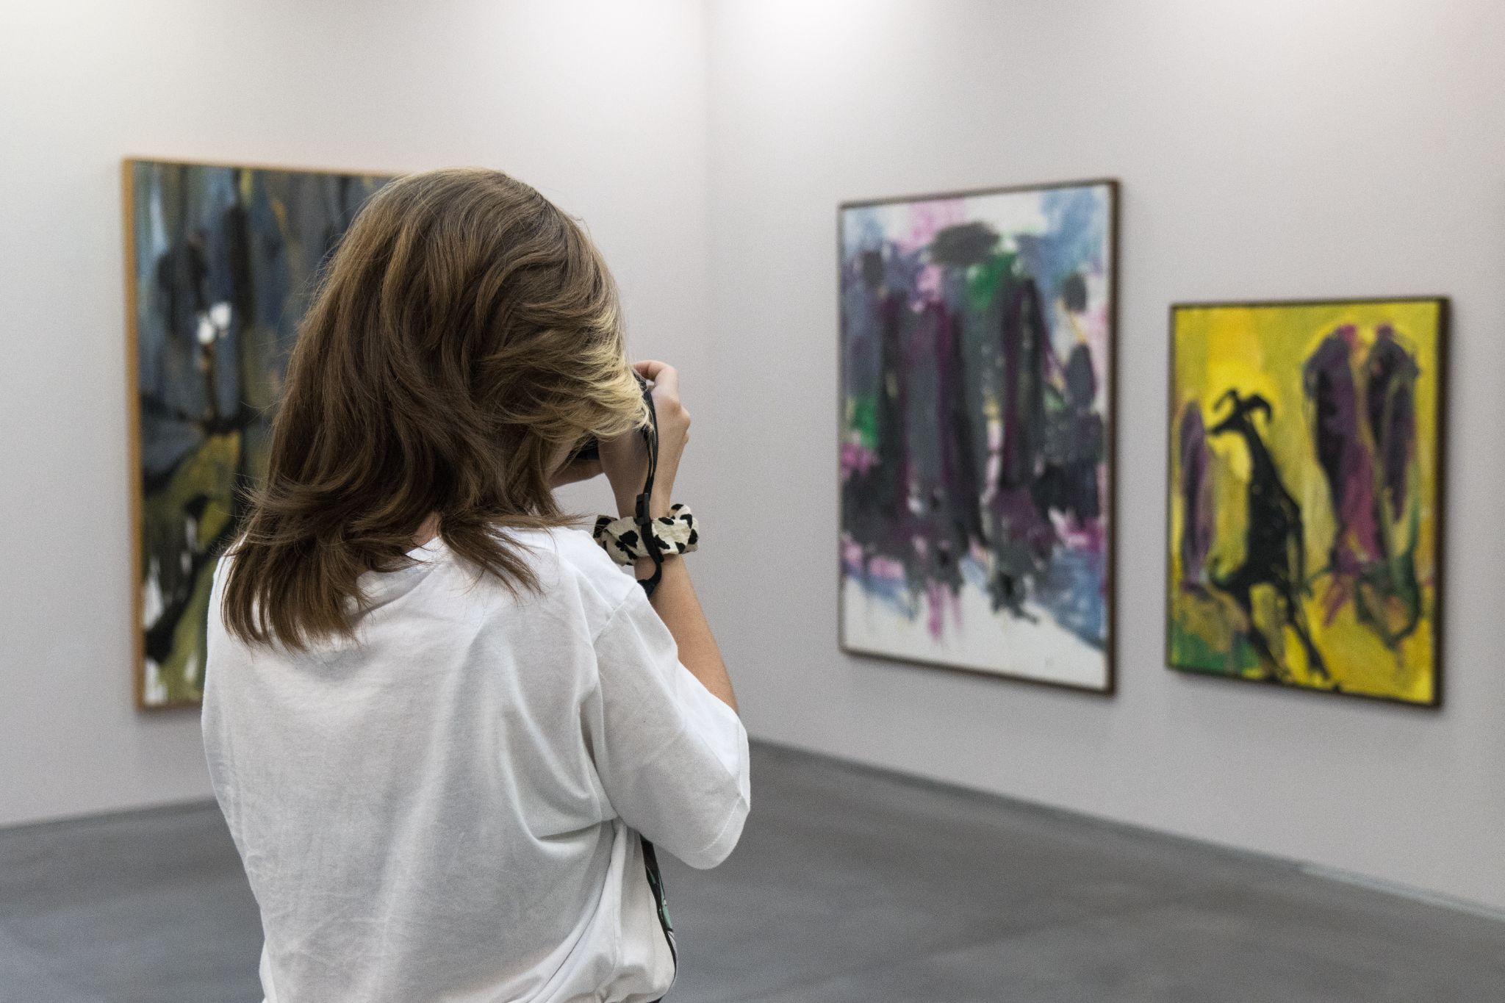
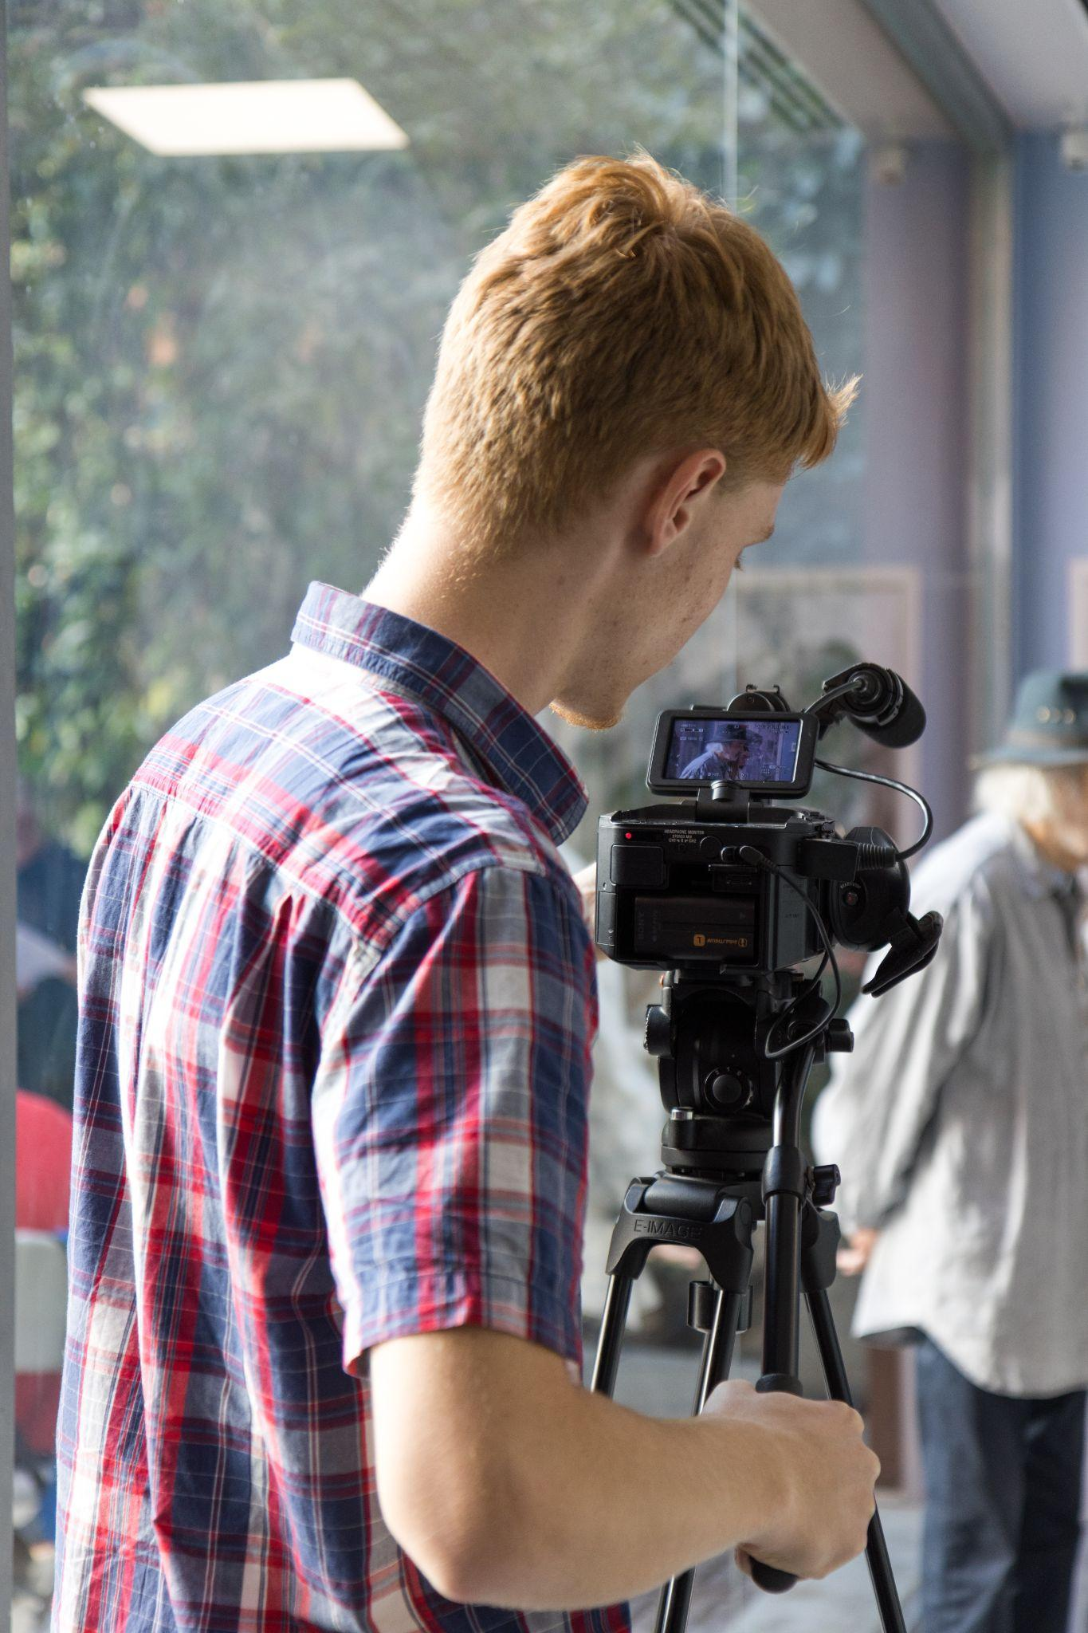
Czynności, które wykonywaliśmy:
zdjęcia wnętrz
reportaże (głównie koncertowe)
filmowanie
obróbka graficzna zdjęć i filmów

Slide 5
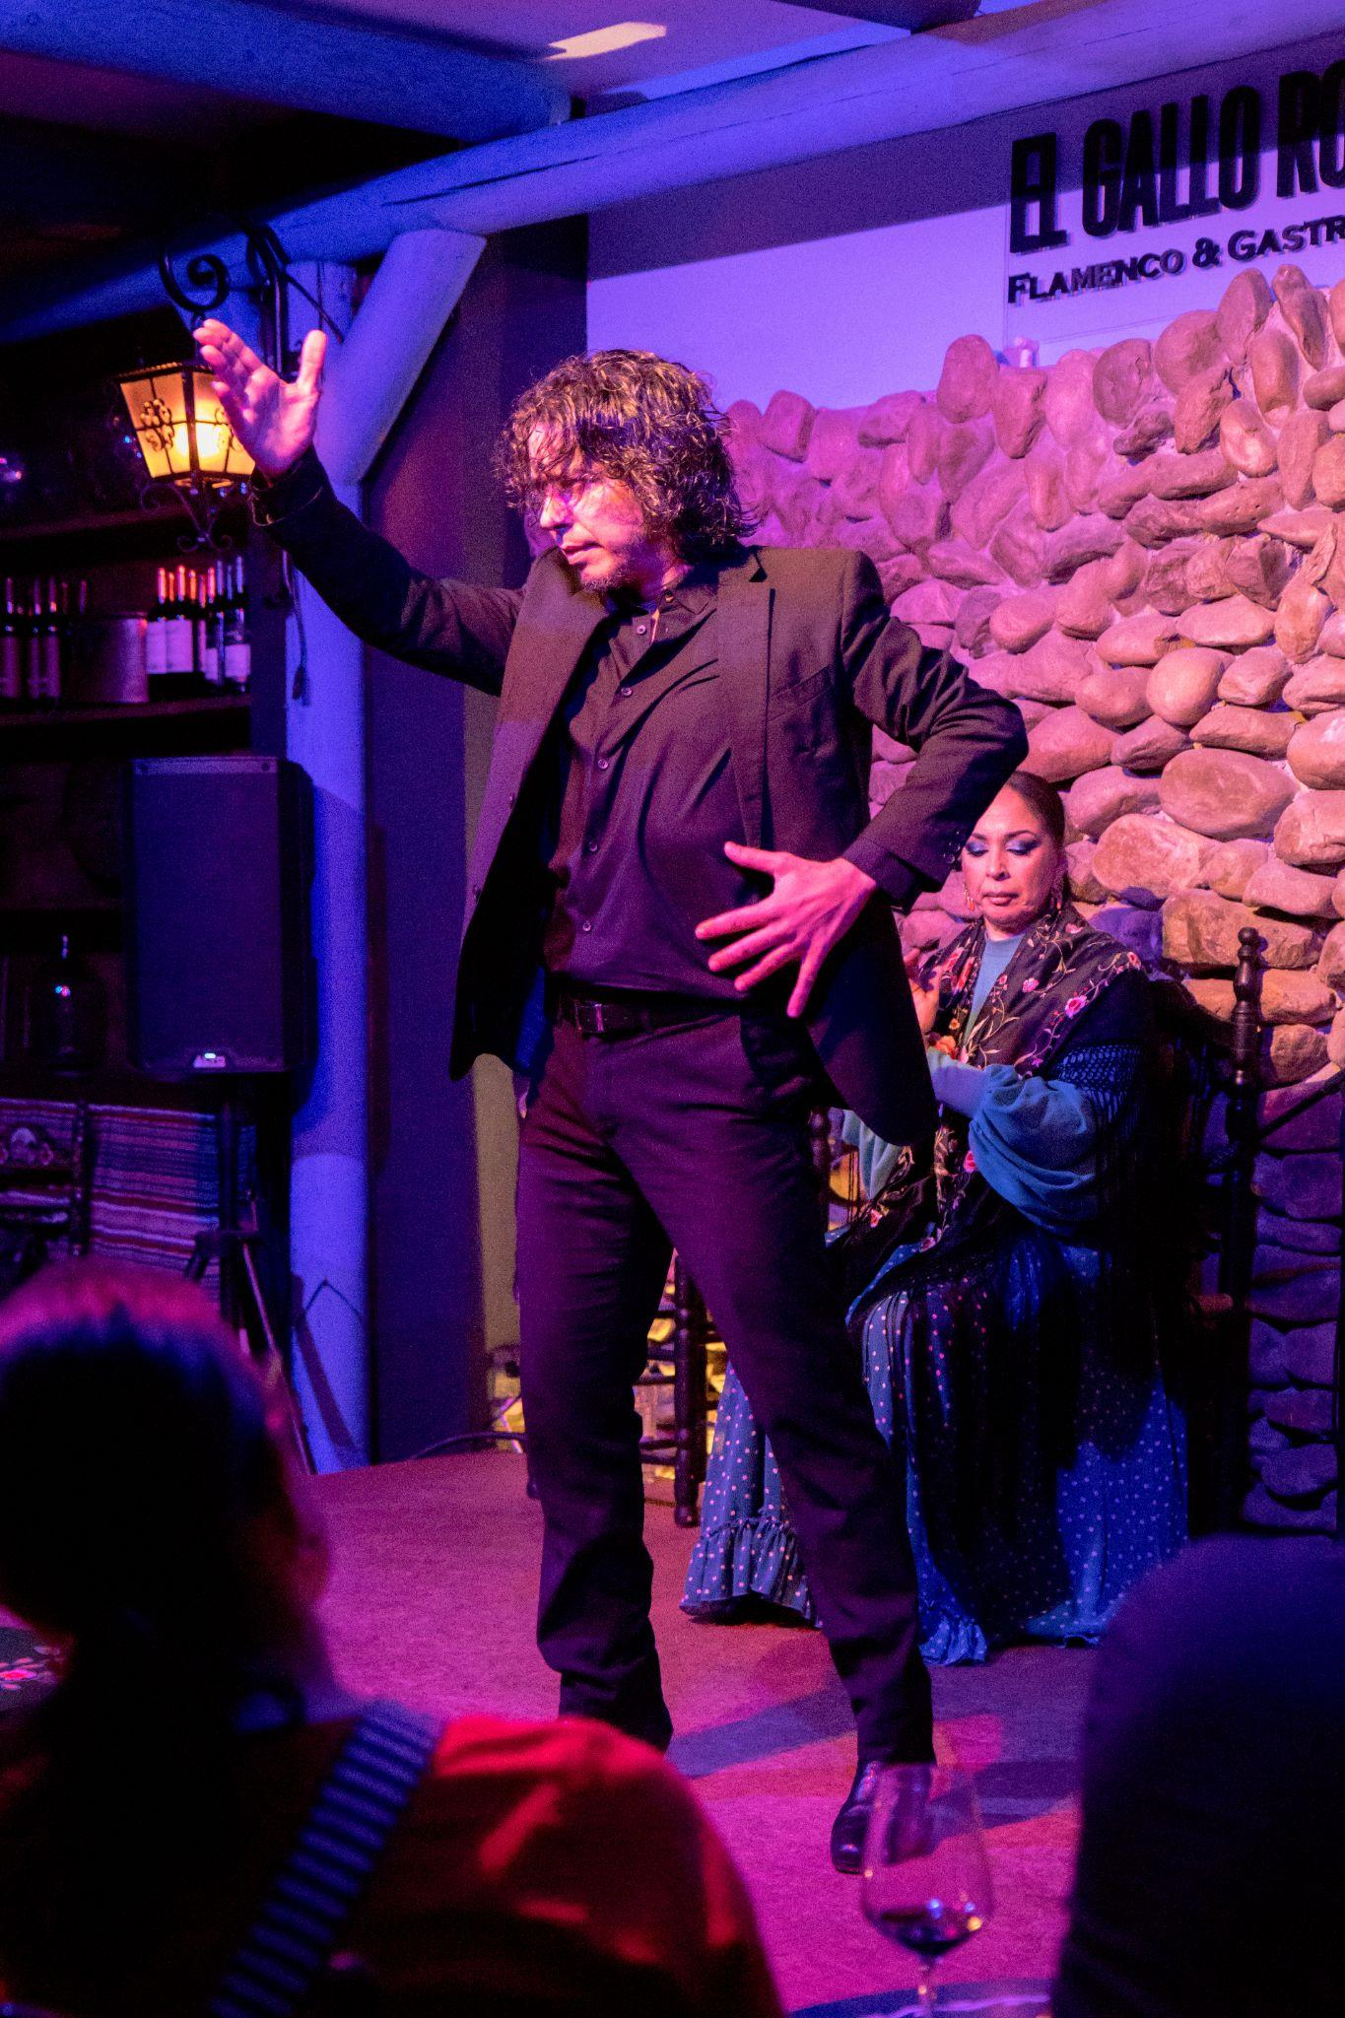
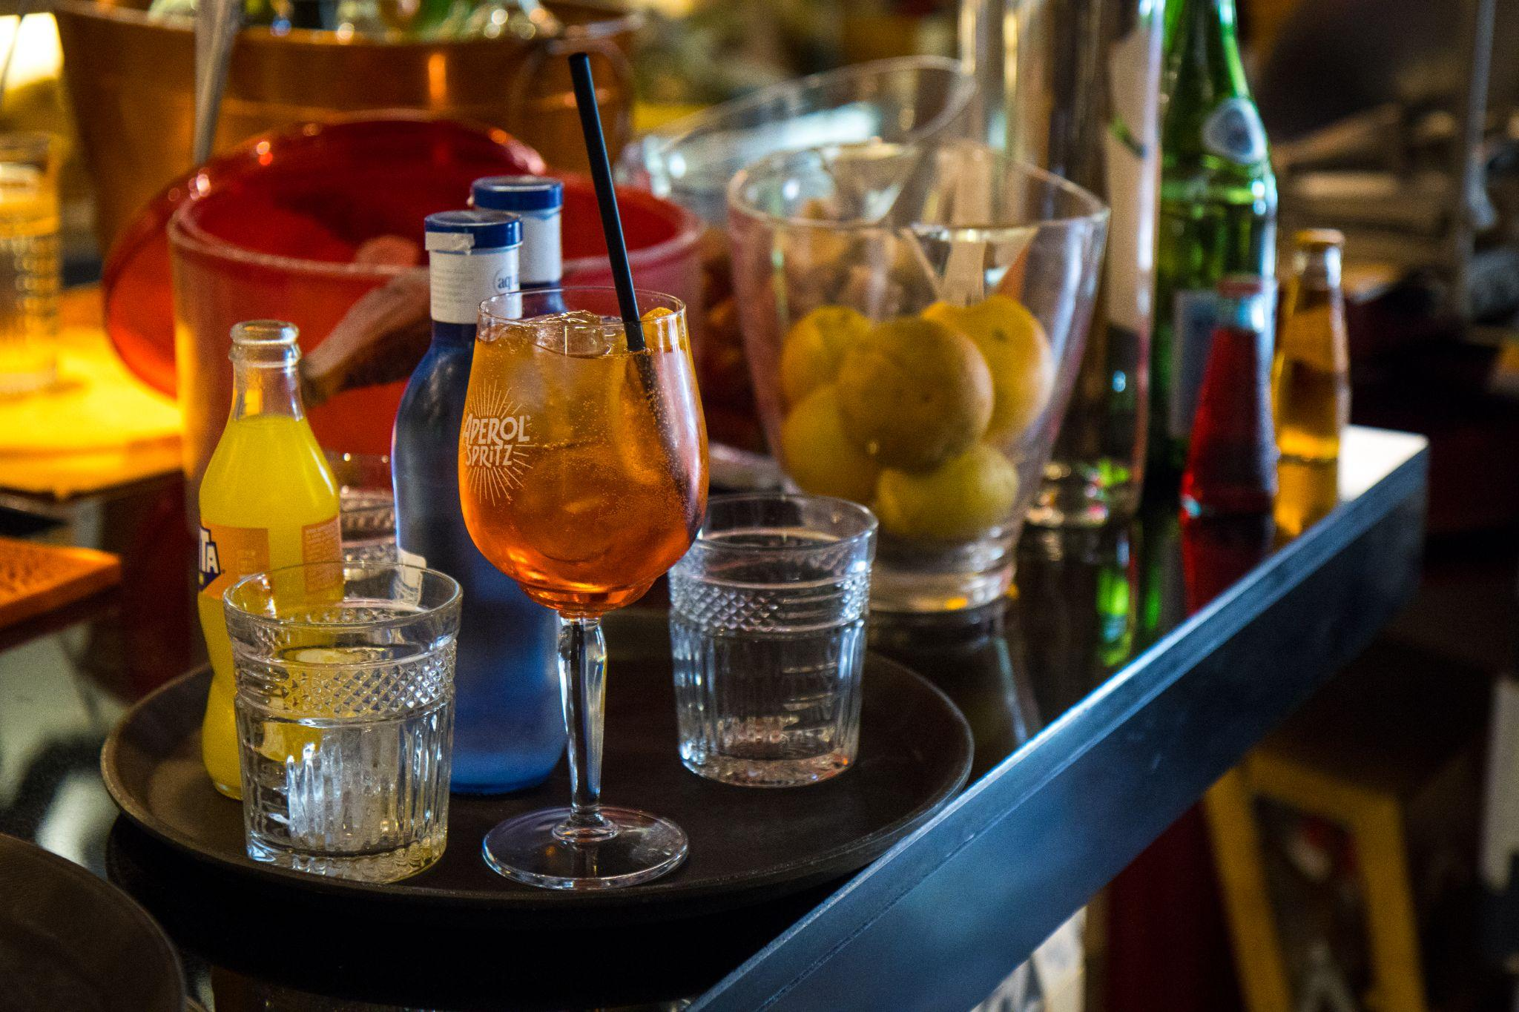
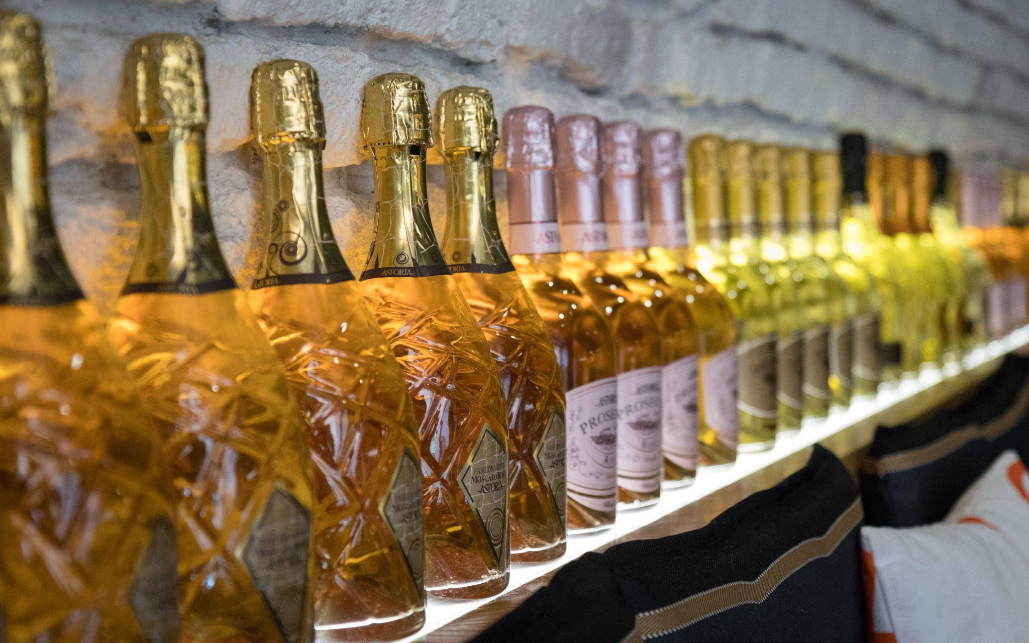
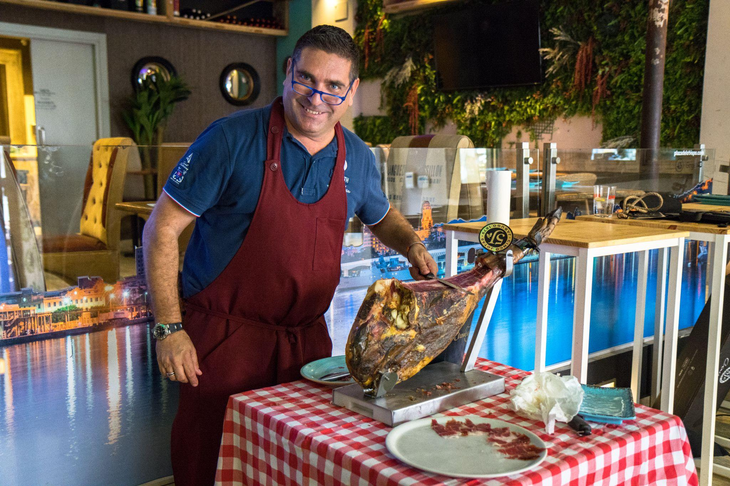
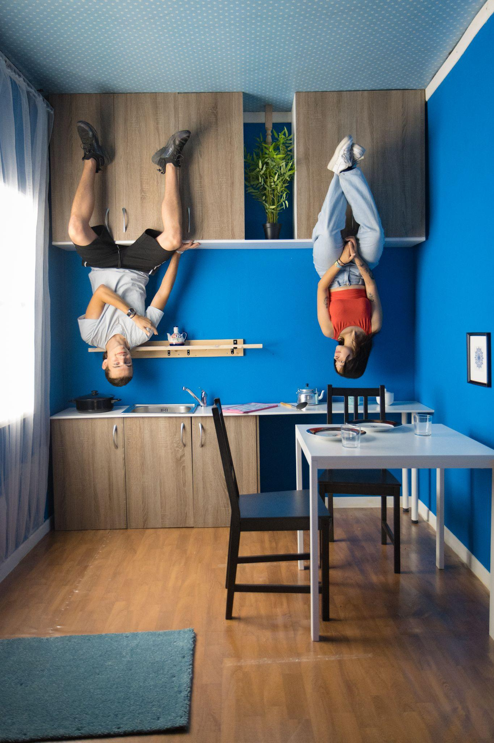
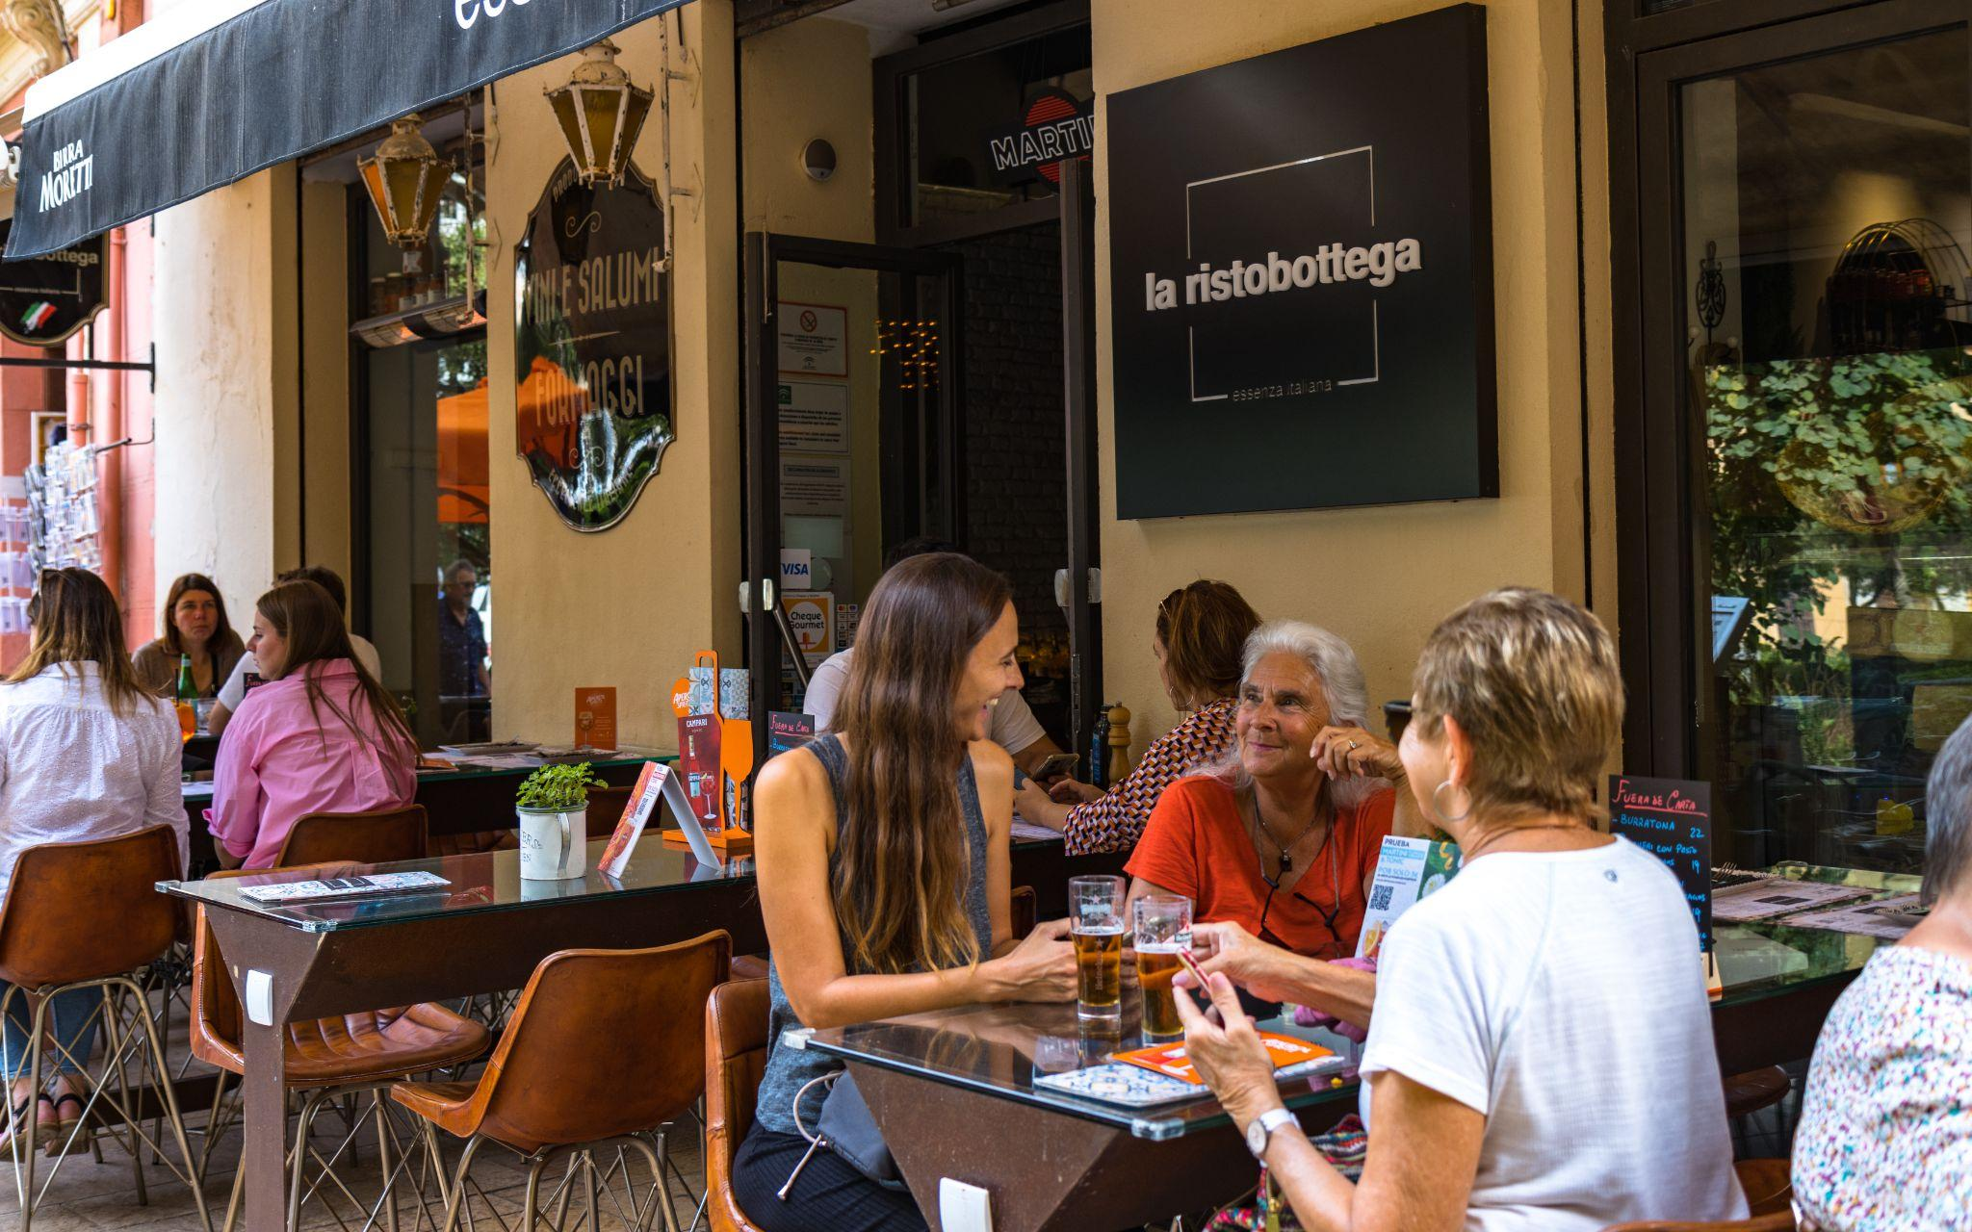
Poza muzeum mieliśmy do odwiedzenia kilka restauracji oraz Muzeum Wyobraźni:

Slide 6
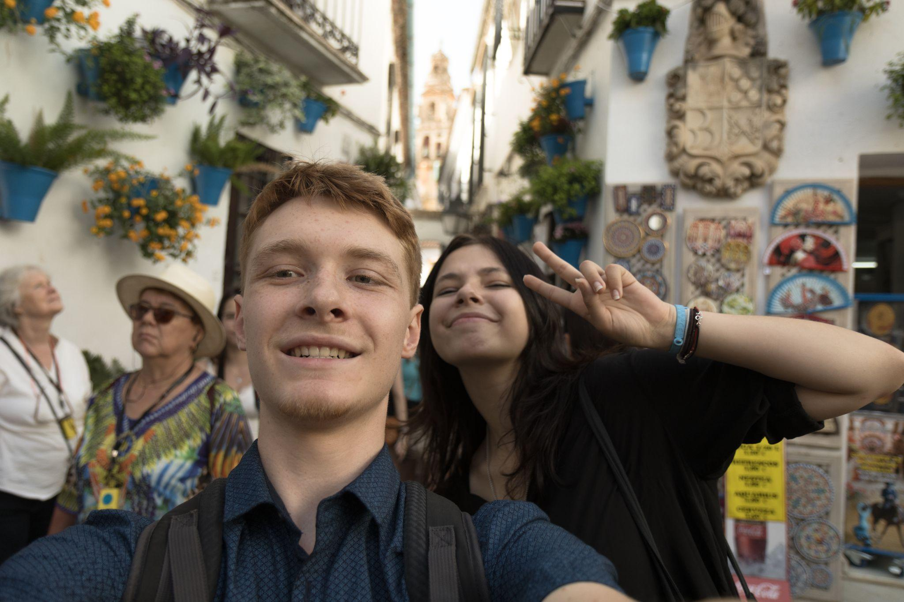
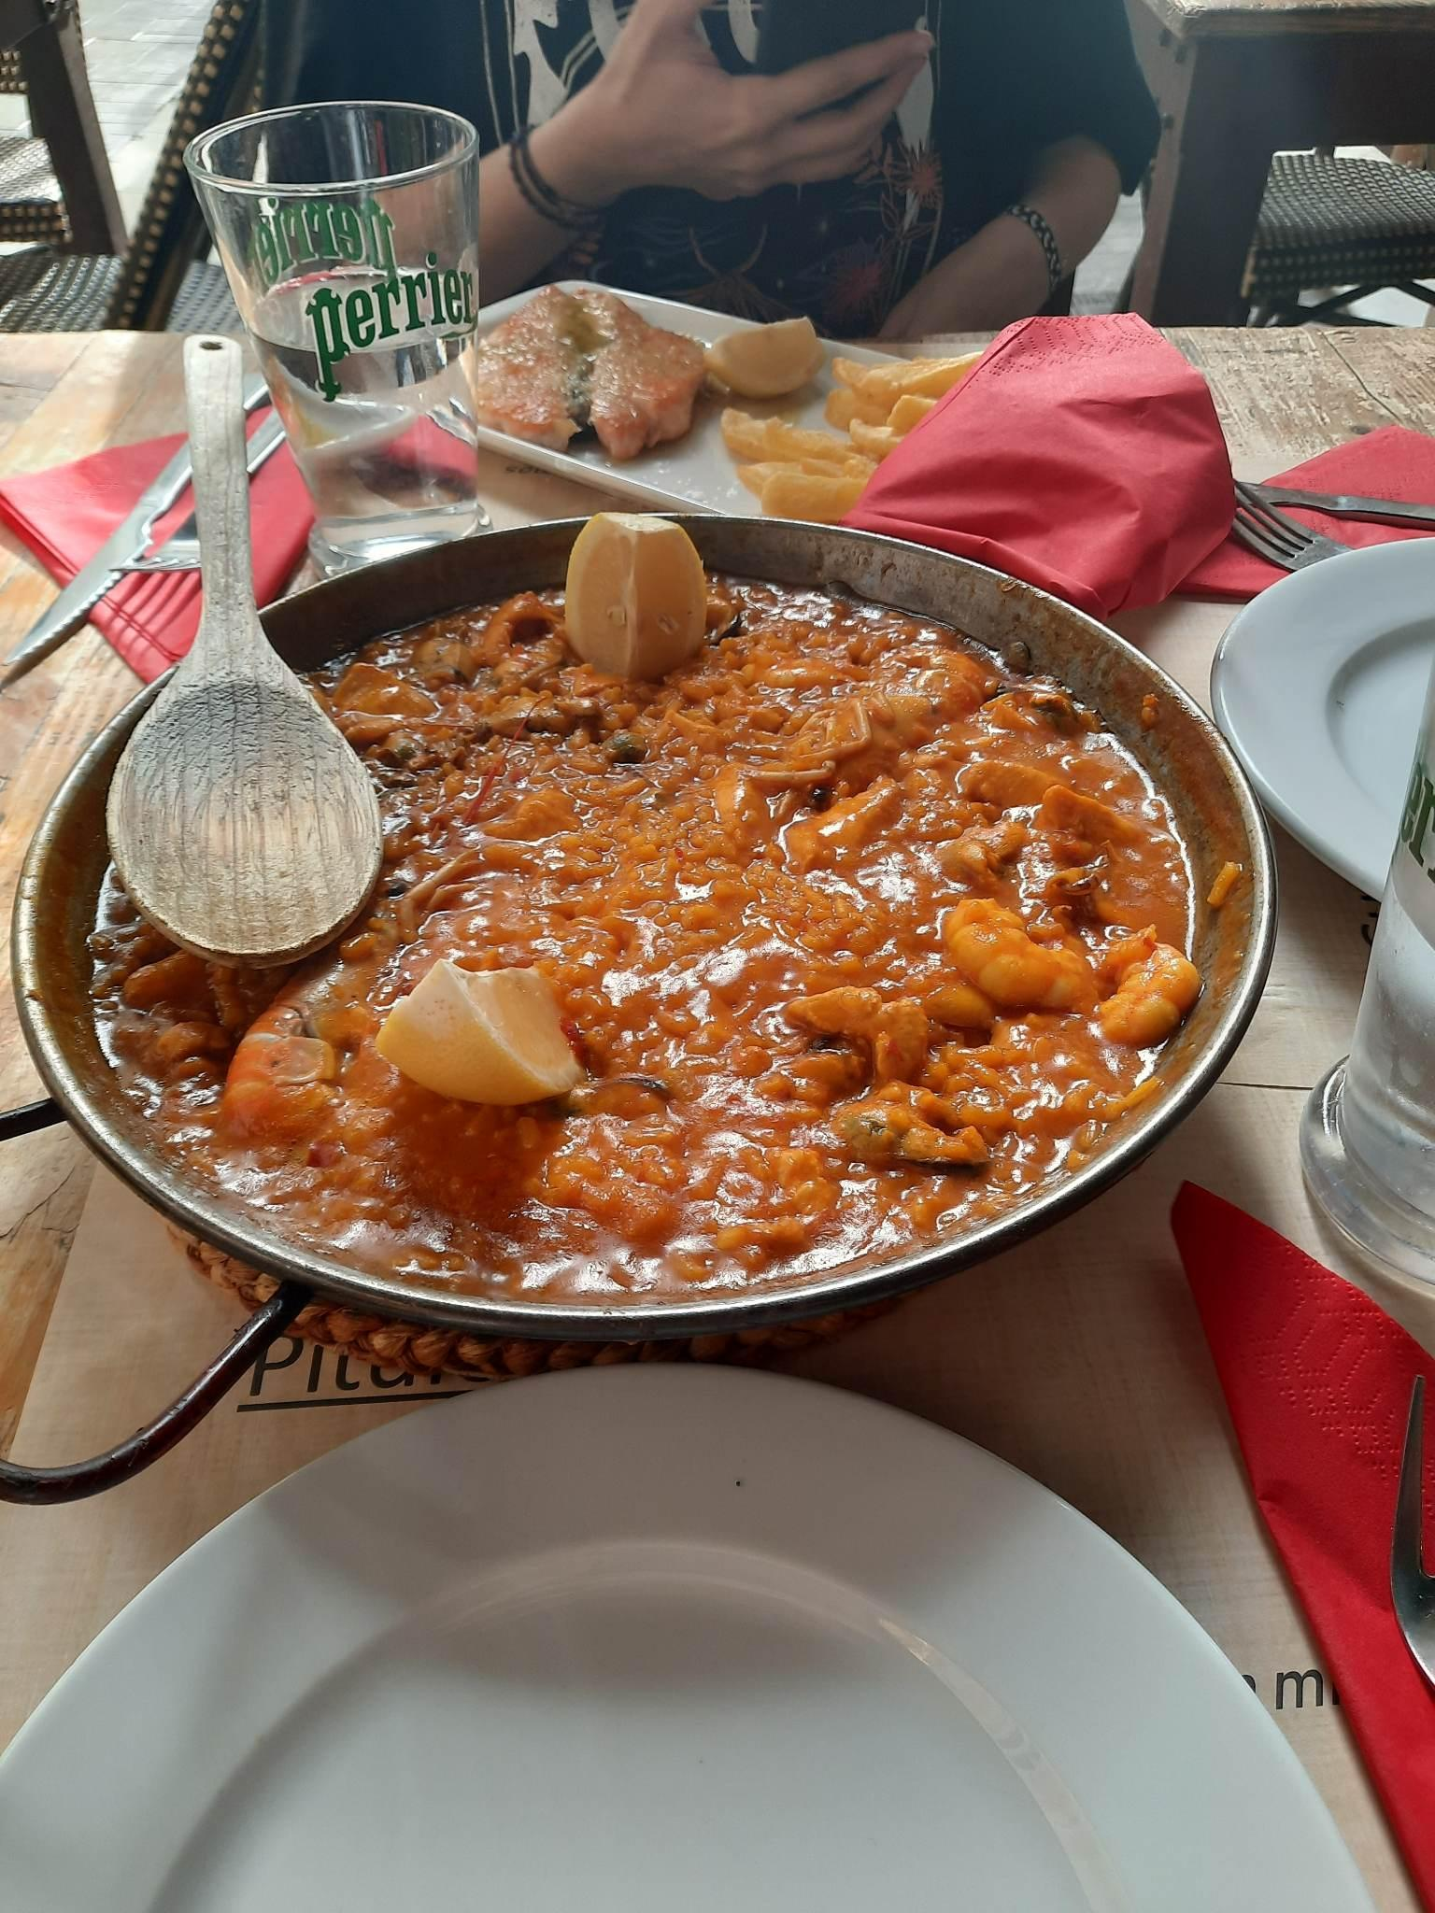
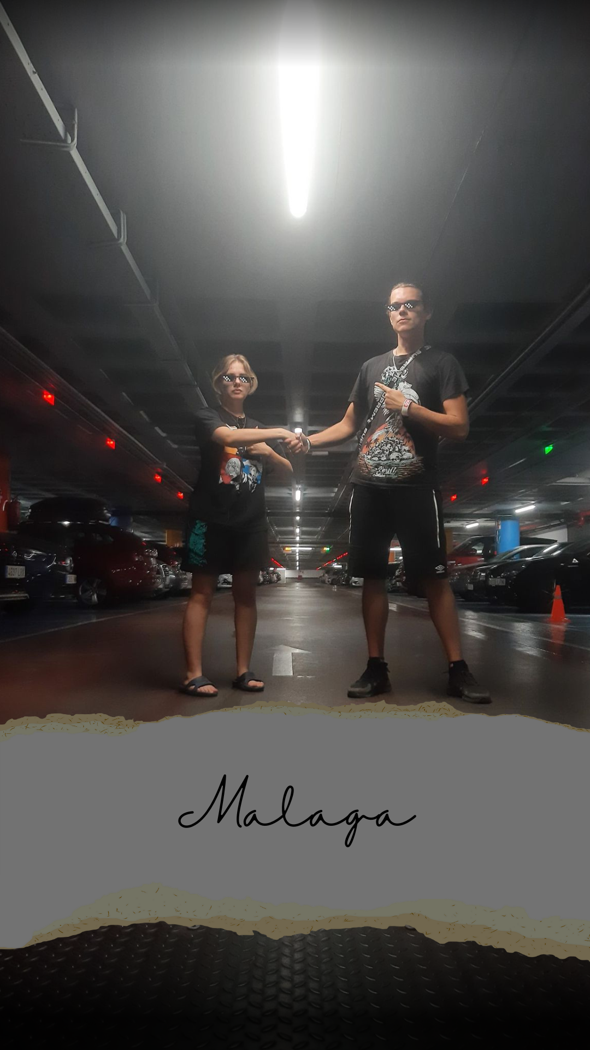
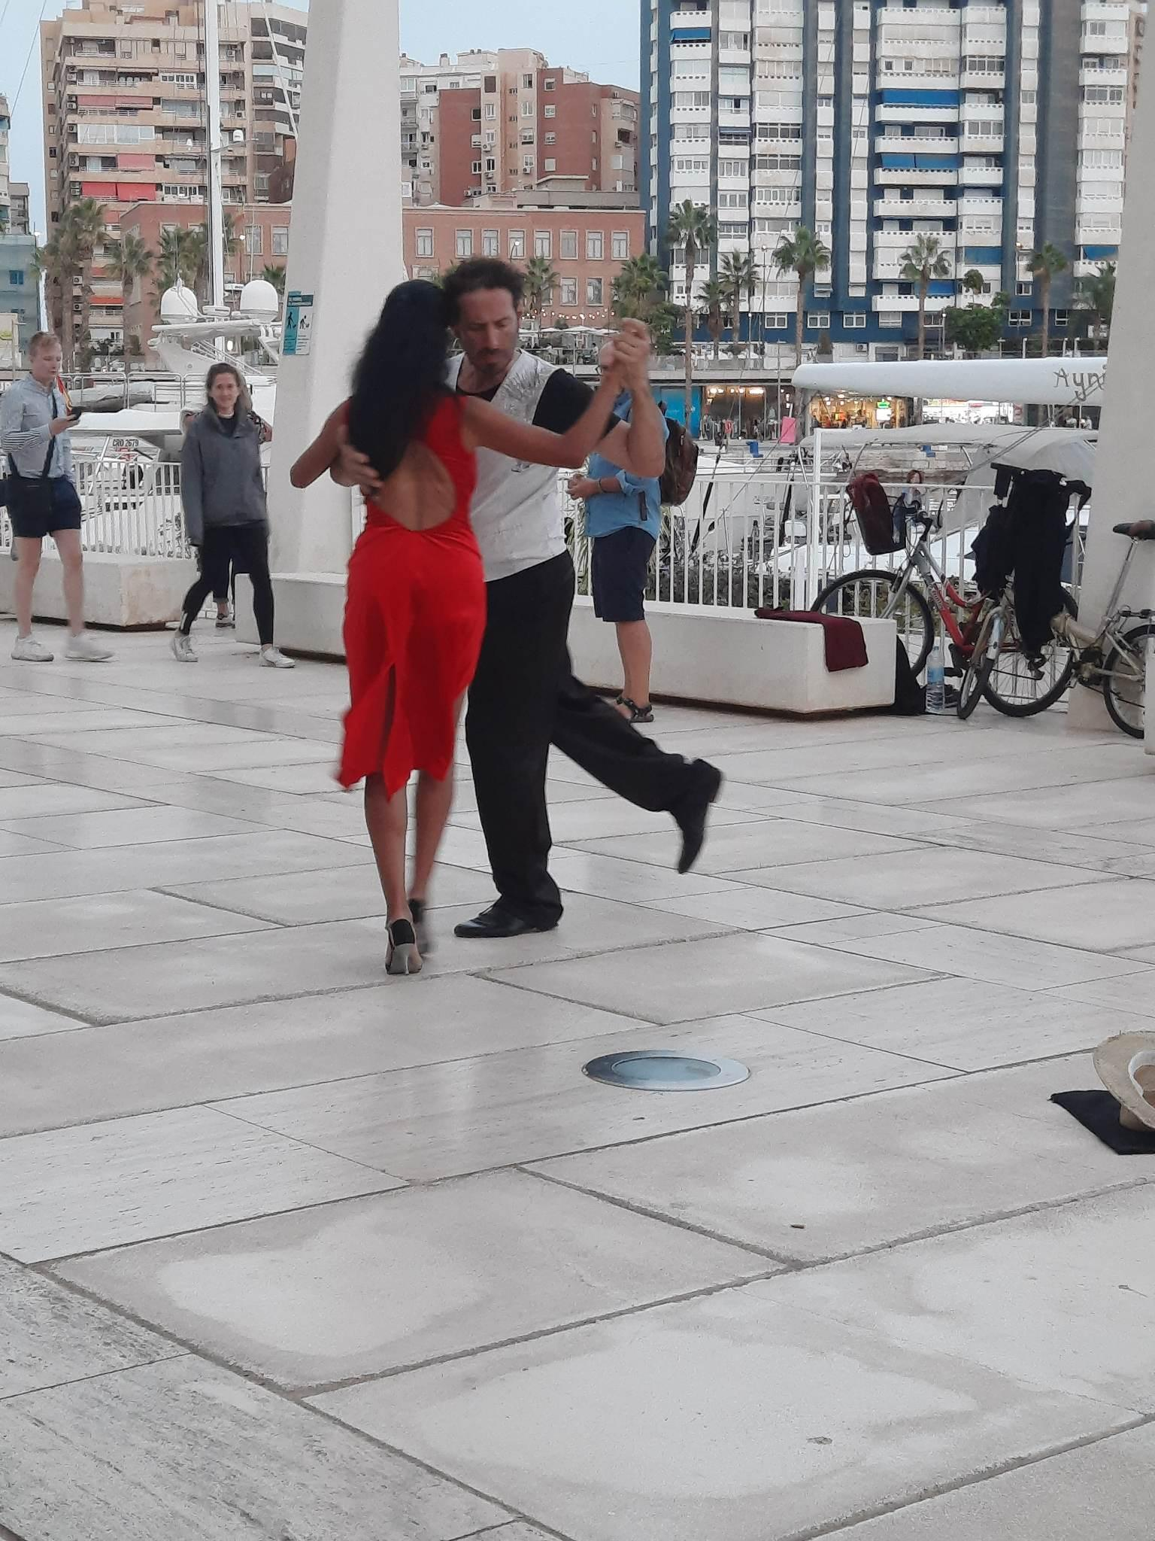
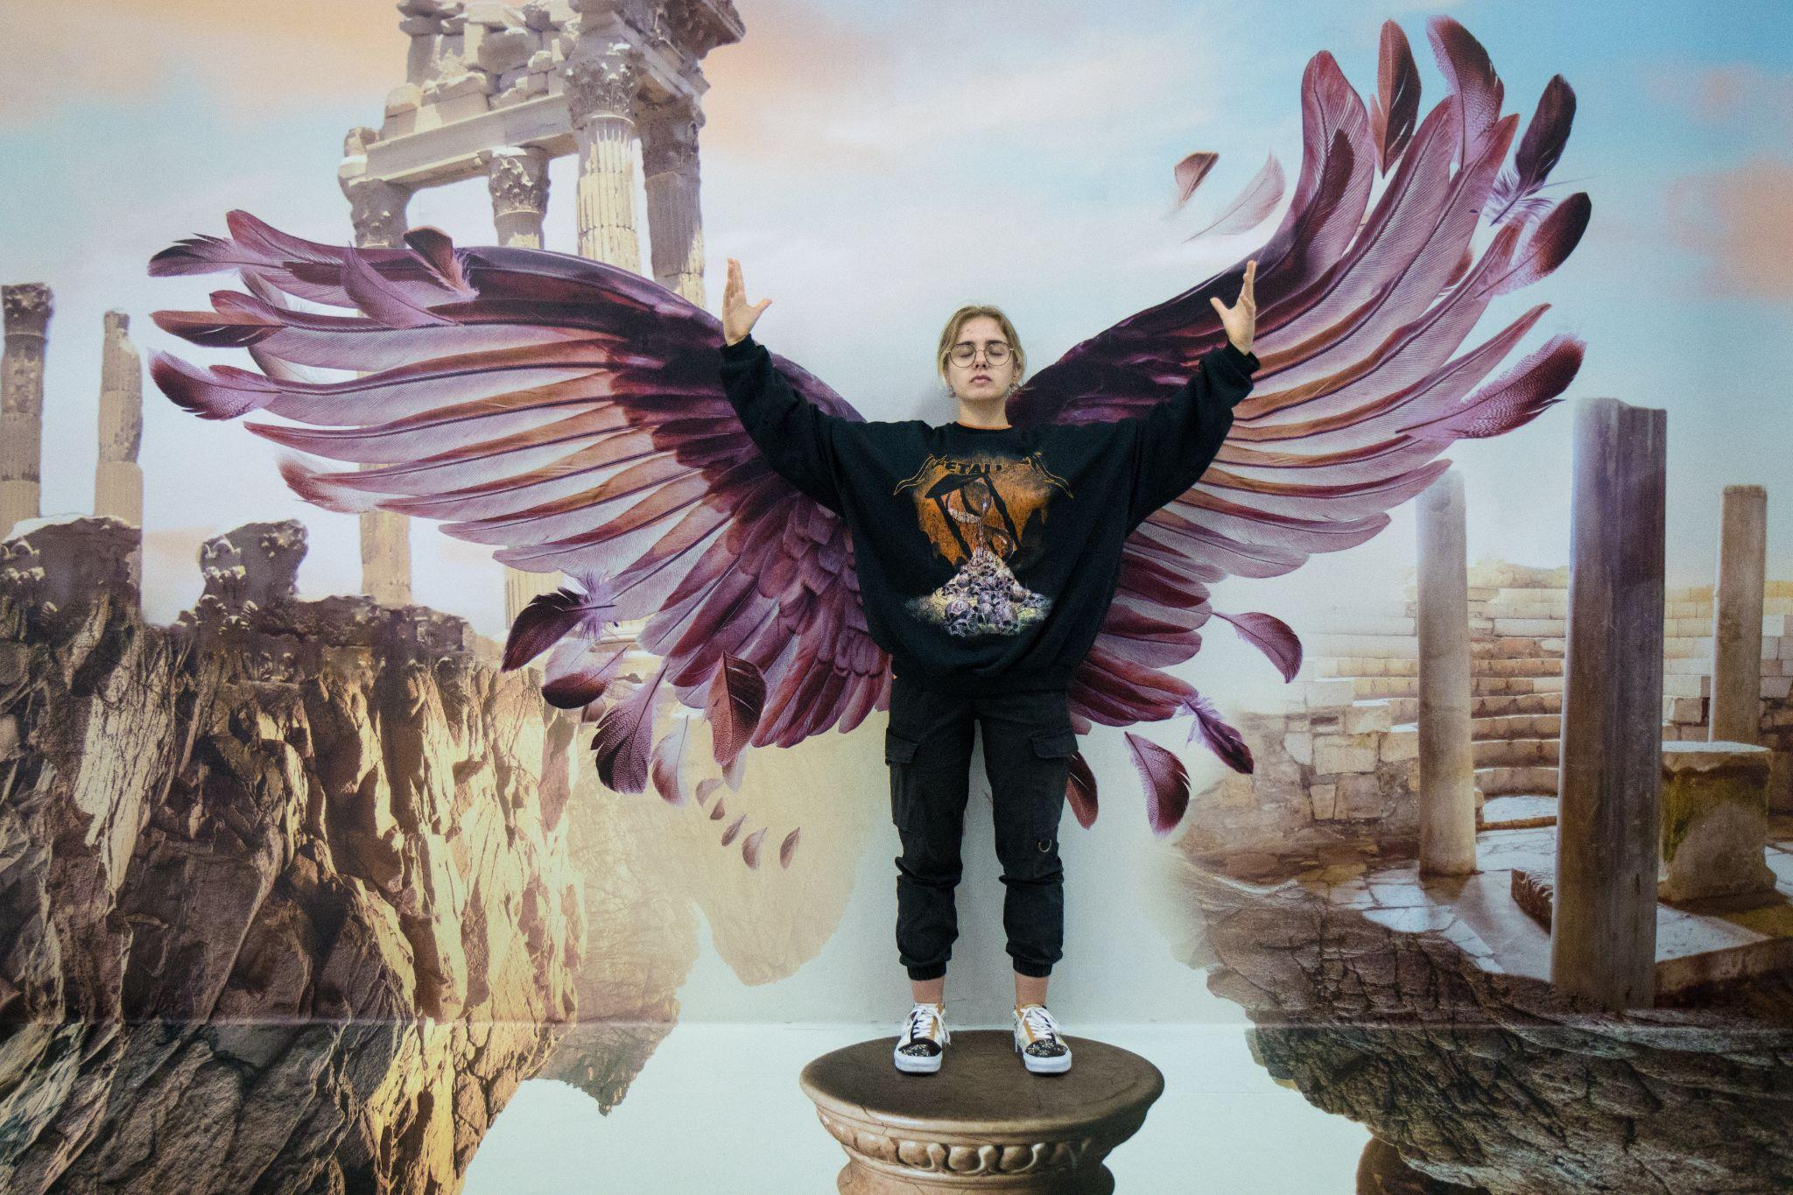
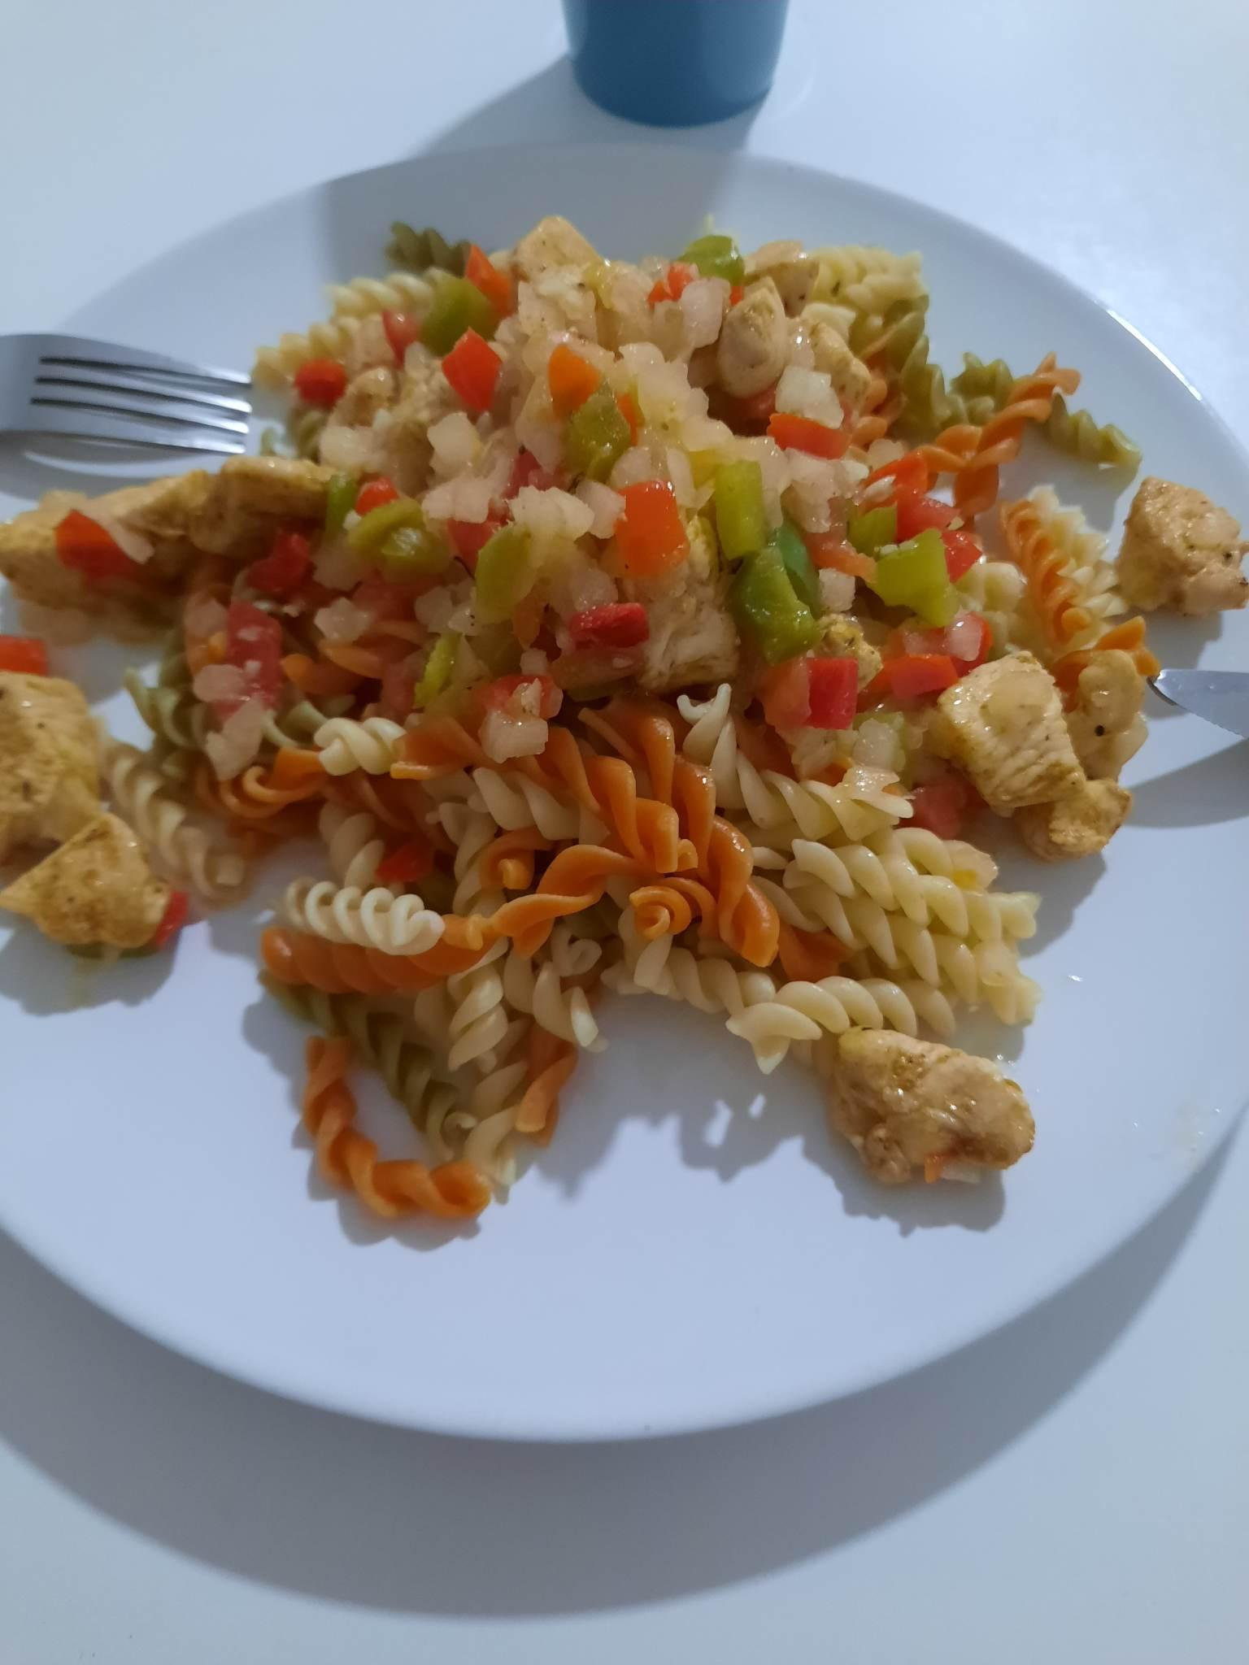
Nasz czas wolny:

Slide 7
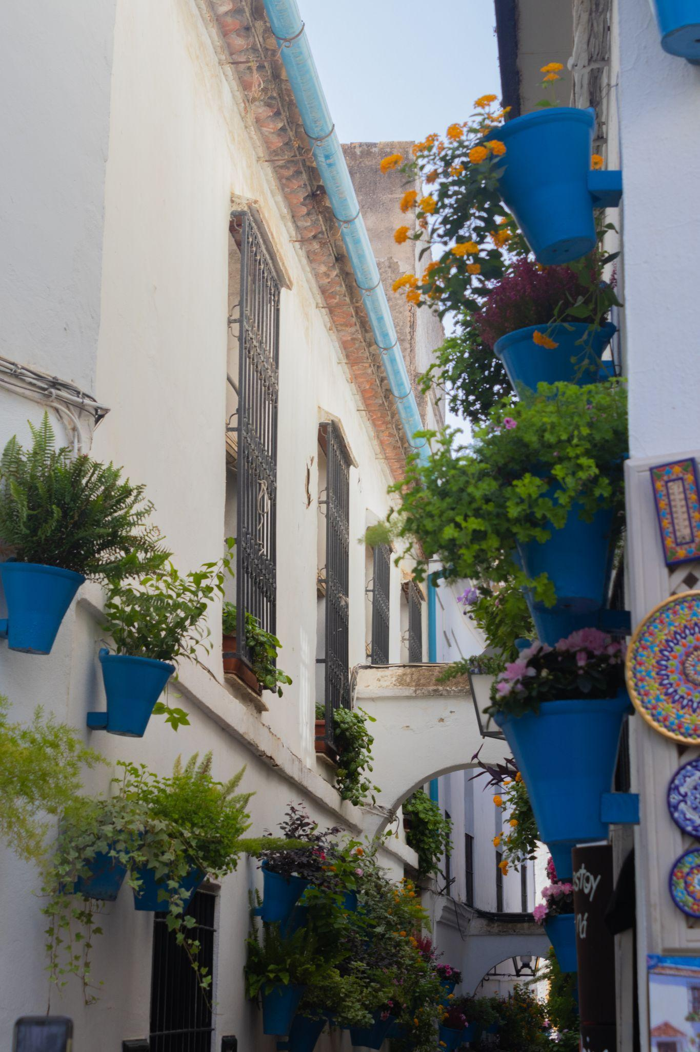
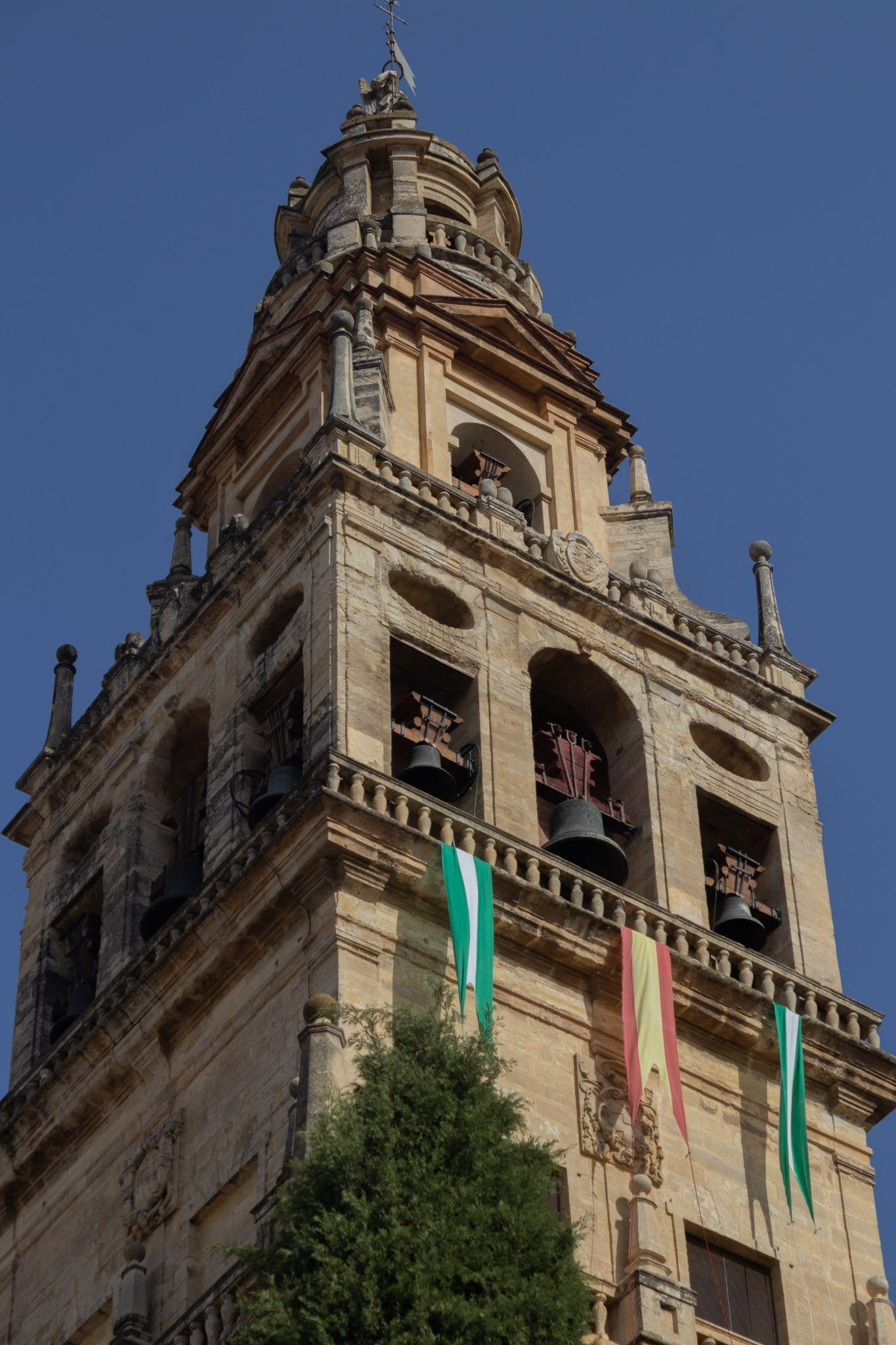
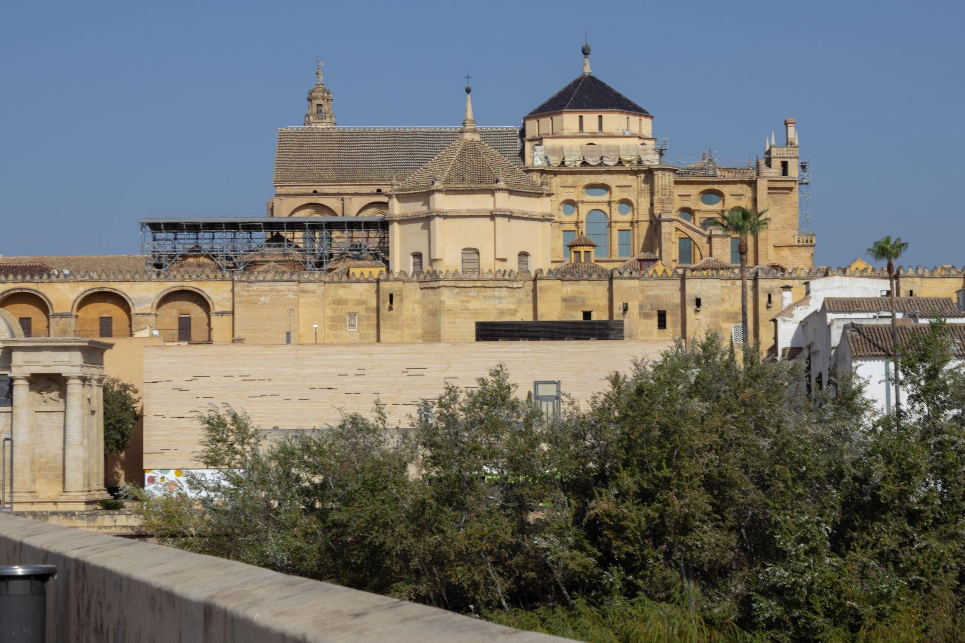
Cordoba:

Slide 8
Podsumowanie projektu:
Praktyki Erasmus+ przyniosły wiele korzyści. Jesteśmy bardziej otwarci na świat i otaczających nas ludzi oraz chętniej podejmujemy wyzwania, czerpiemy więcej z życia.
Trafiliśmy w bardzo cudowne, ciepłe i pełne energii miejsce. Poznaliśmy bardzo ciepłych, energicznych i charyzmatycznych ludzie. Poszerzyliśmy swoją wiedzę nie tylko związaną z fotografią i filmowaniem, ale i malarstwem czy muzyką, która w Hiszpanii towarzyszyła nam na każdym kroku.
Kształtowanie języka hiszpańskiego jak i szlifowanie angielskiego bardzo nam się przydało.
Polecamy każdemu możliwość uczestniczenia w projekcie, jest to wielka szansa dla innych na samokształcenie się i poznawanie nowych rzeczy.

